Slide 1
SSTV PD120
Bernardi Martín Gustavo
Remedi Augusto
Rittano Ignacio

Slide 2
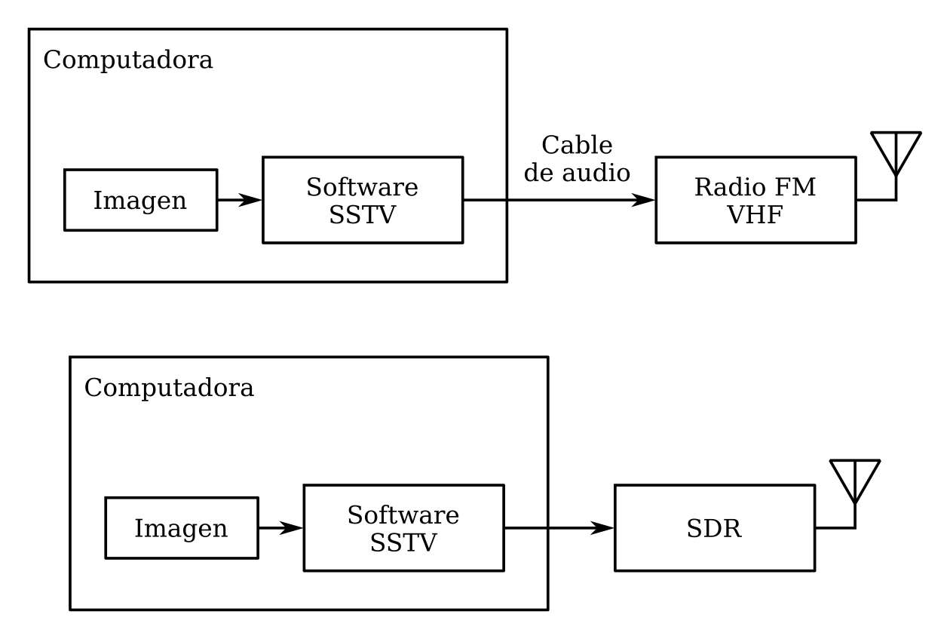
Transmisión

Slide 3
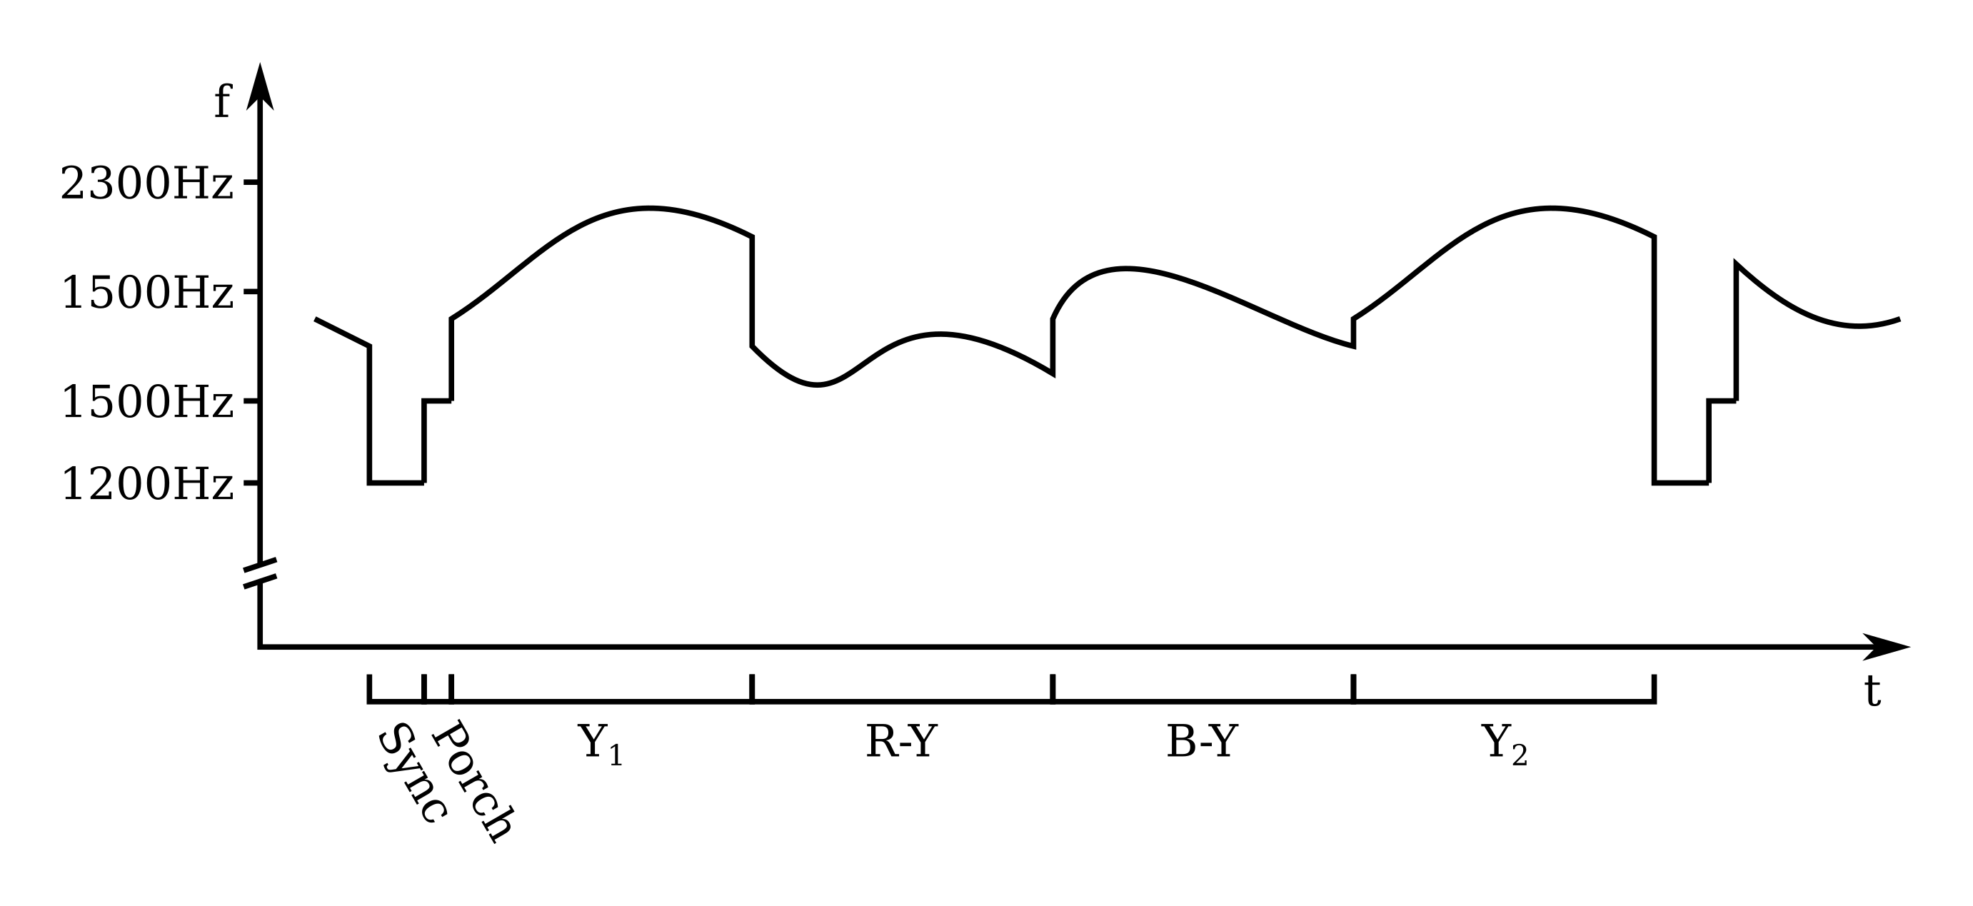
Formato

Slide 4
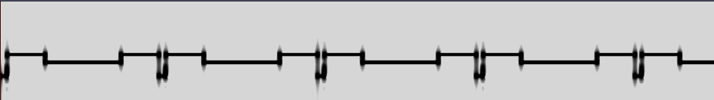
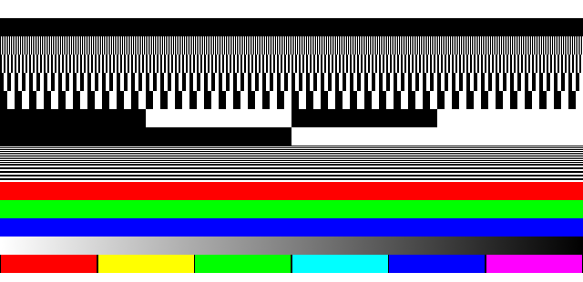
Formato

Slide 5
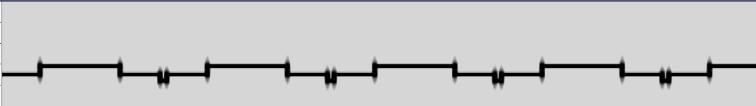
Formato

Slide 6
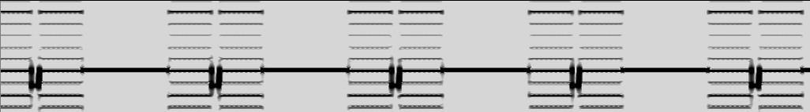
Formato

Slide 7
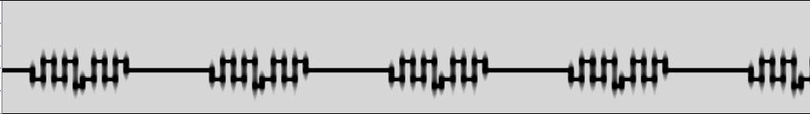
Formato

Slide 8
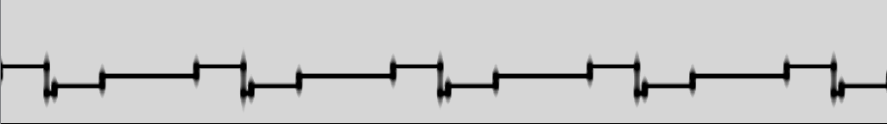
Formato

Slide 9
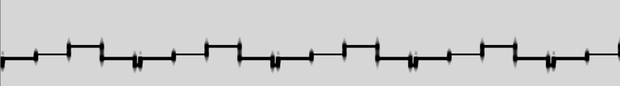
Formato

Slide 10
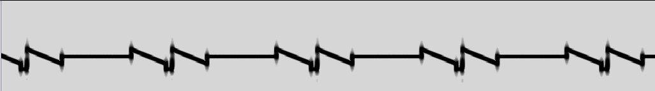
Formato

Slide 11
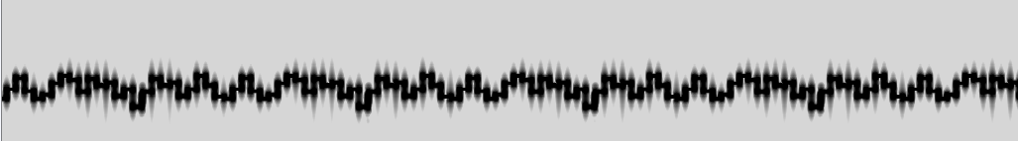
Formato

Slide 12
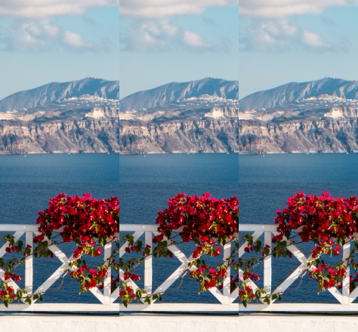

Slide 13
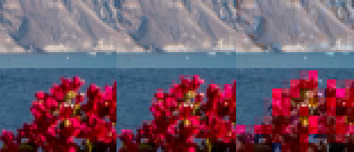
Compresión de color

Slide 14
Estación Espacial Internacional

Slide 15
ISS
6 astronautas
Habitada de forma continua desde el 2000
420000 kg
72x108m
Entre 330 y 435 km de altura
51.64° de inclinación
27600 km/h
Una órbita cada 90 minutos, 15 órbitas por día

Slide 16
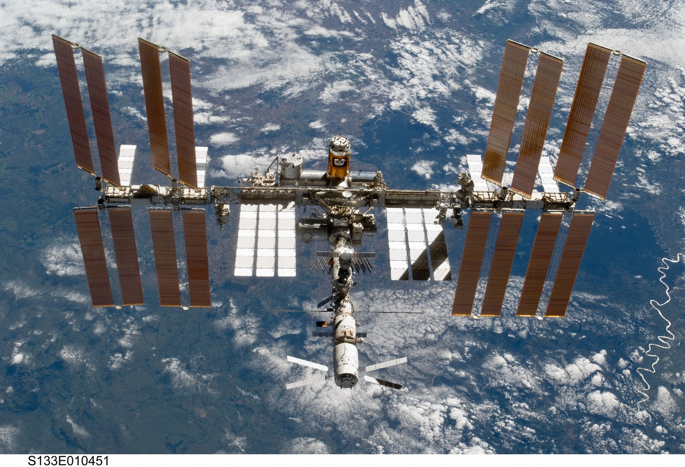

Slide 17
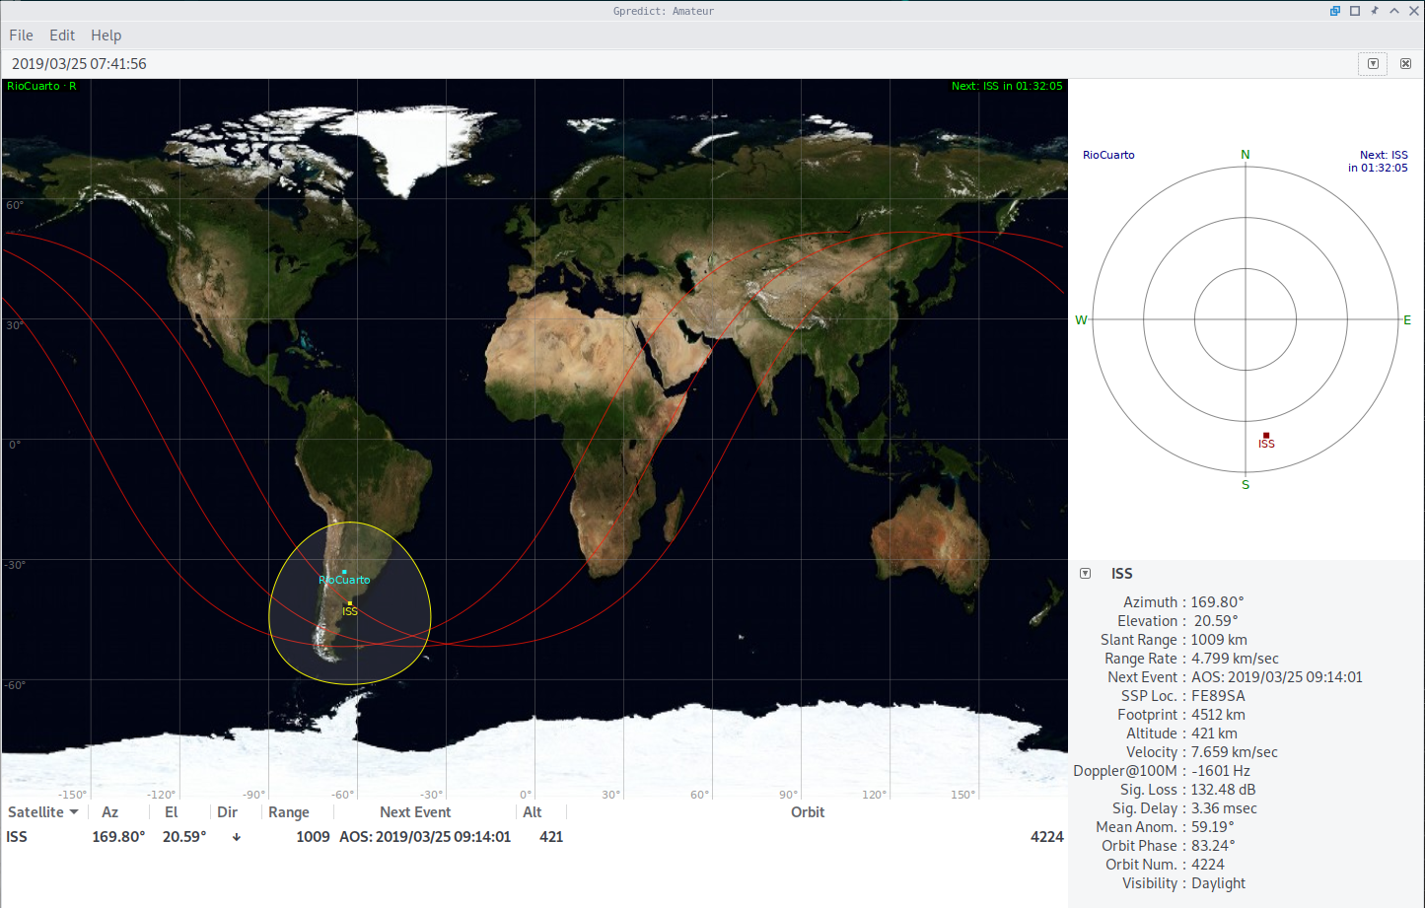

Slide 18
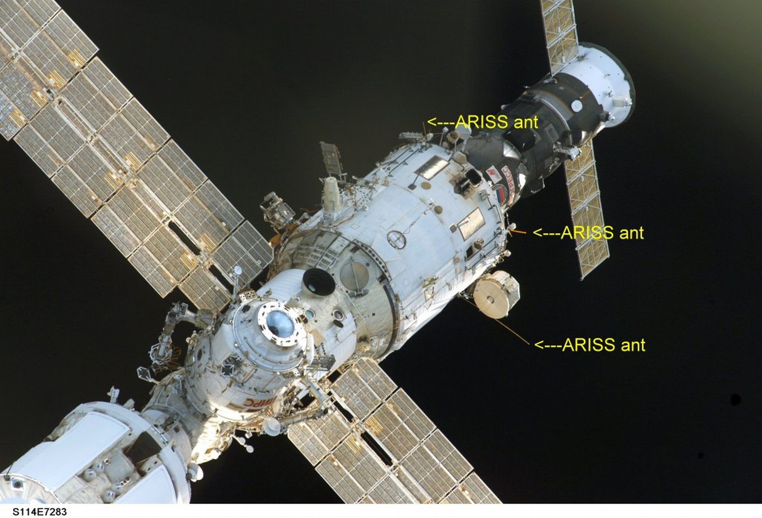

Slide 19
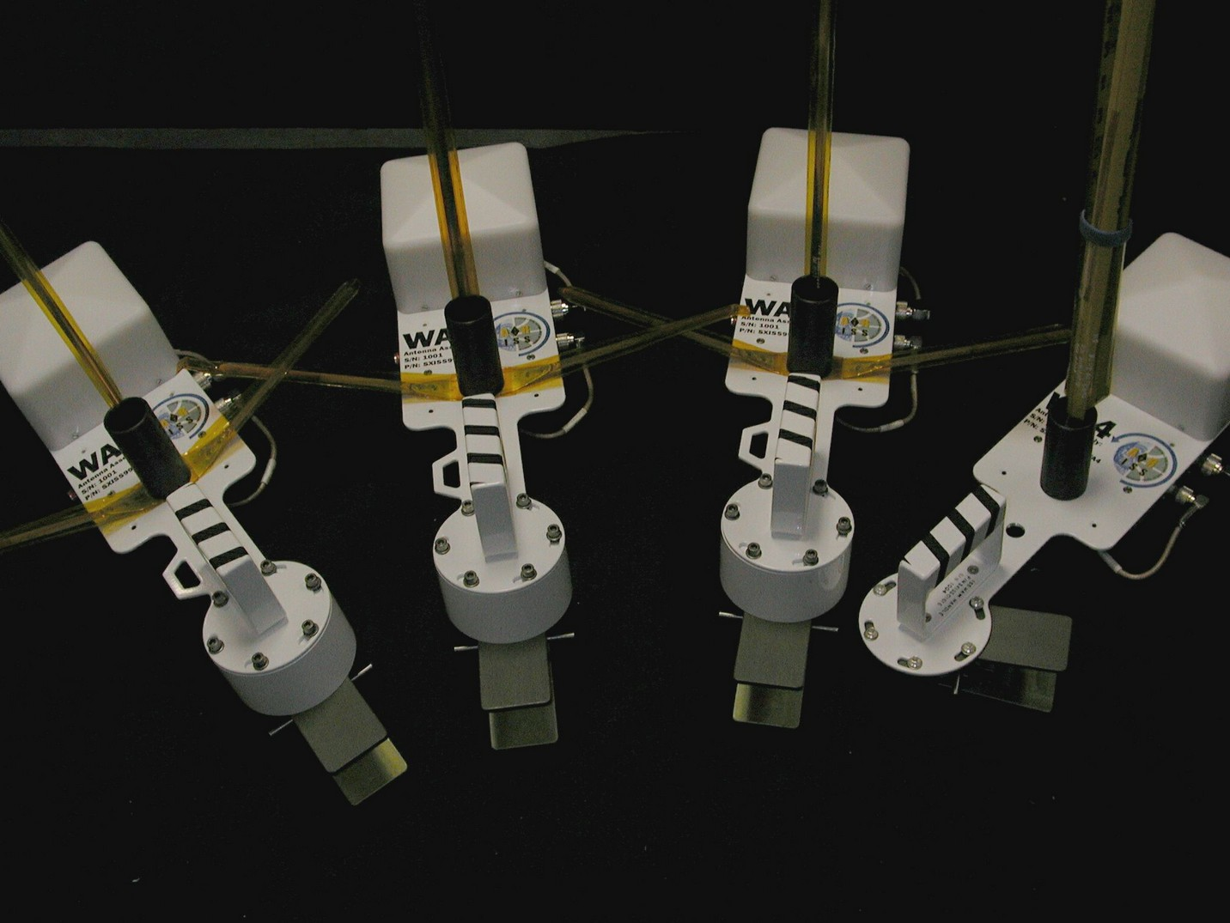

Slide 20
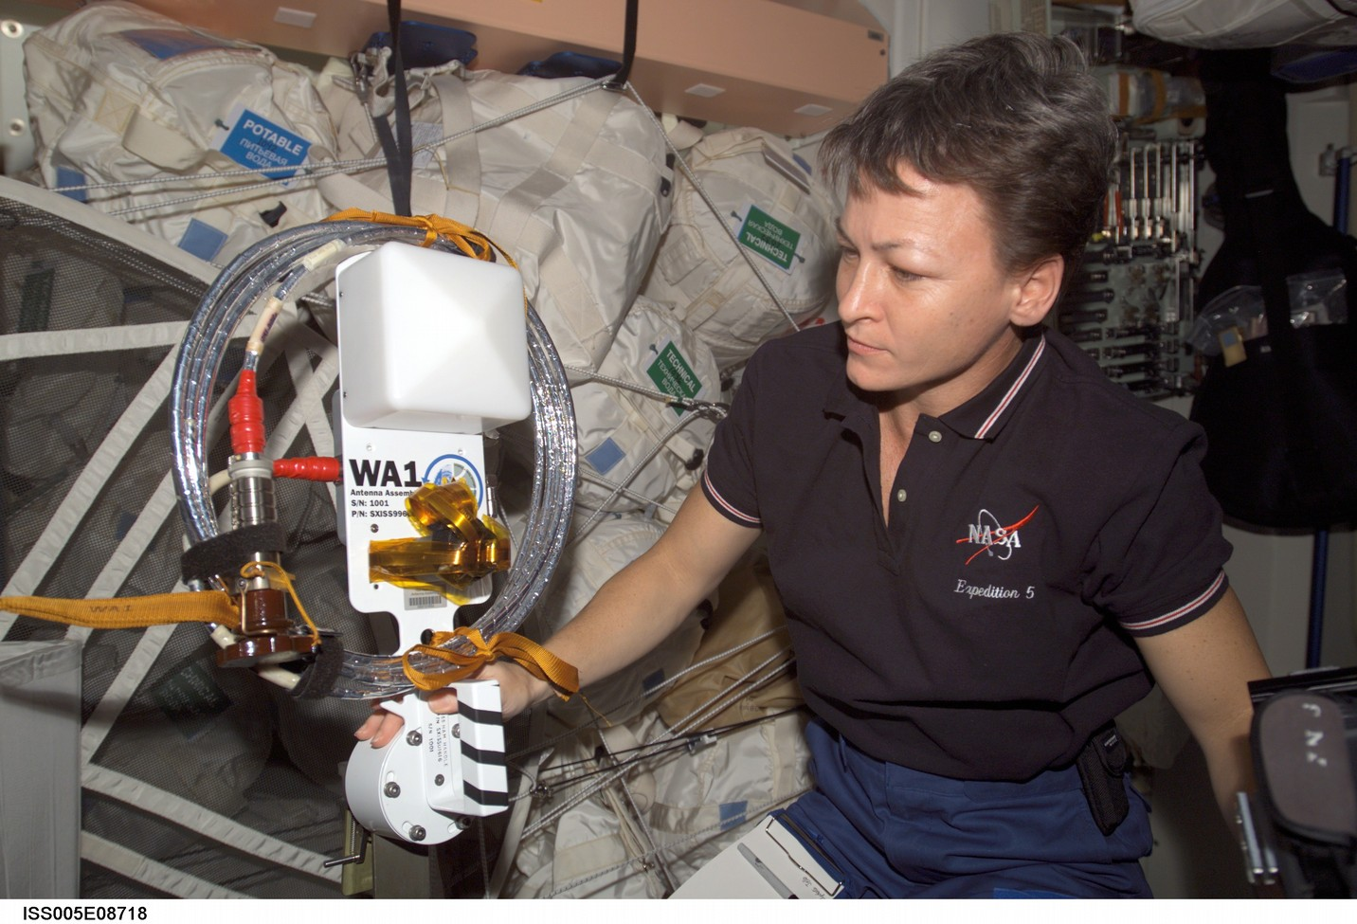

Slide 21
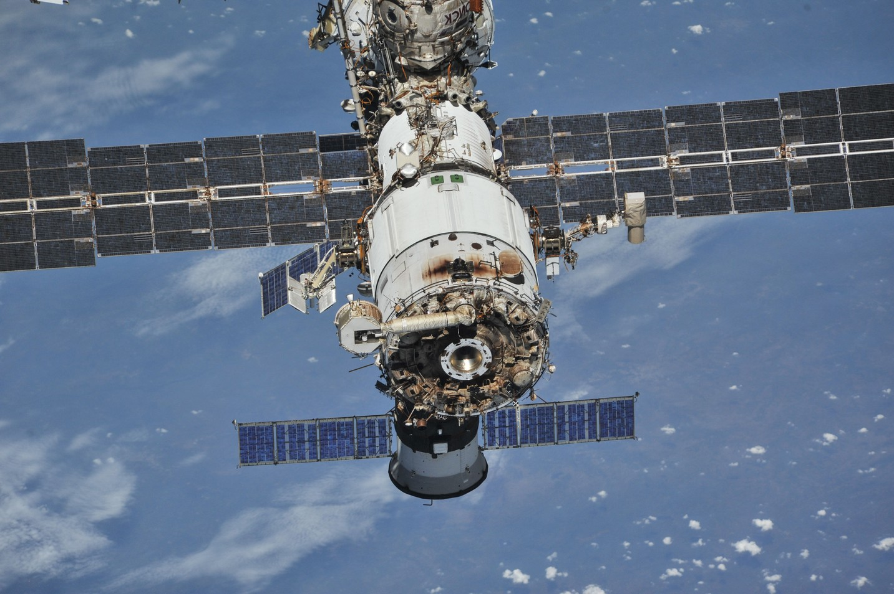

Slide 22
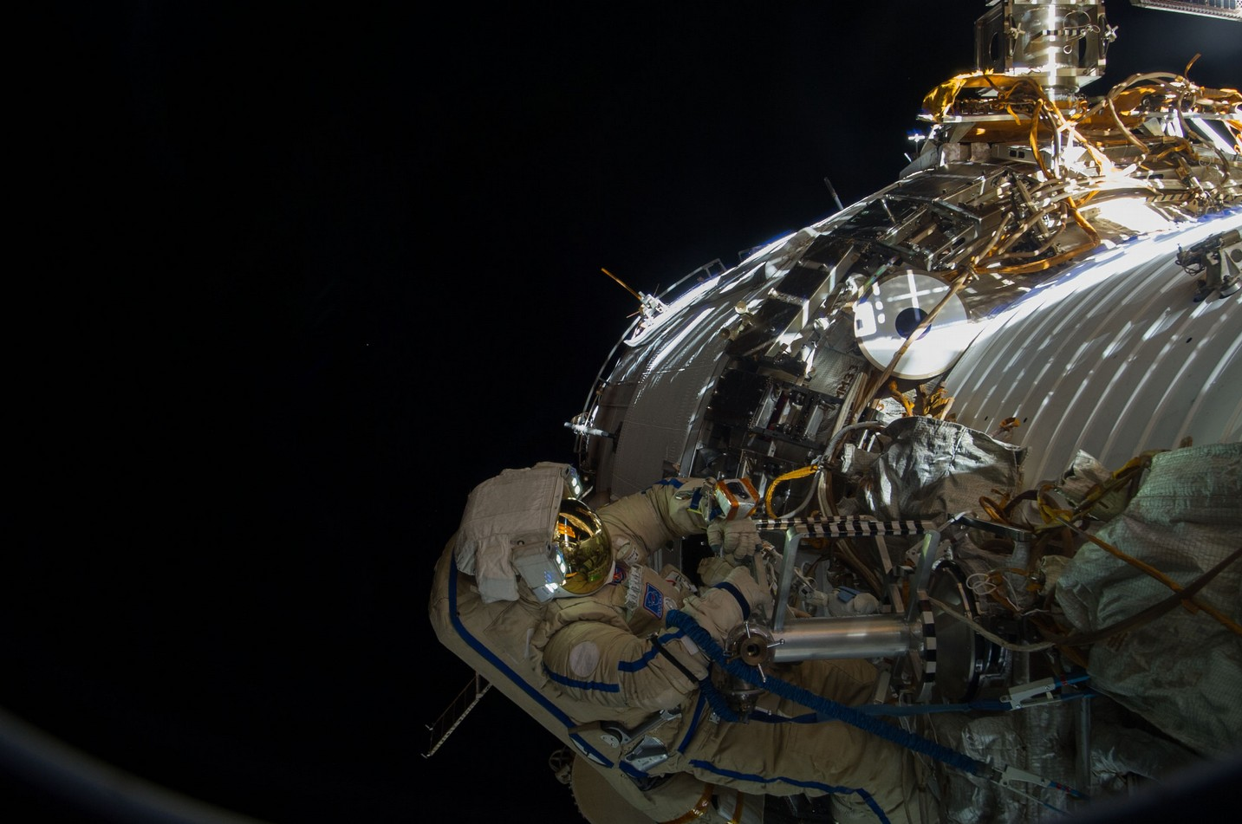

Slide 23


Slide 24
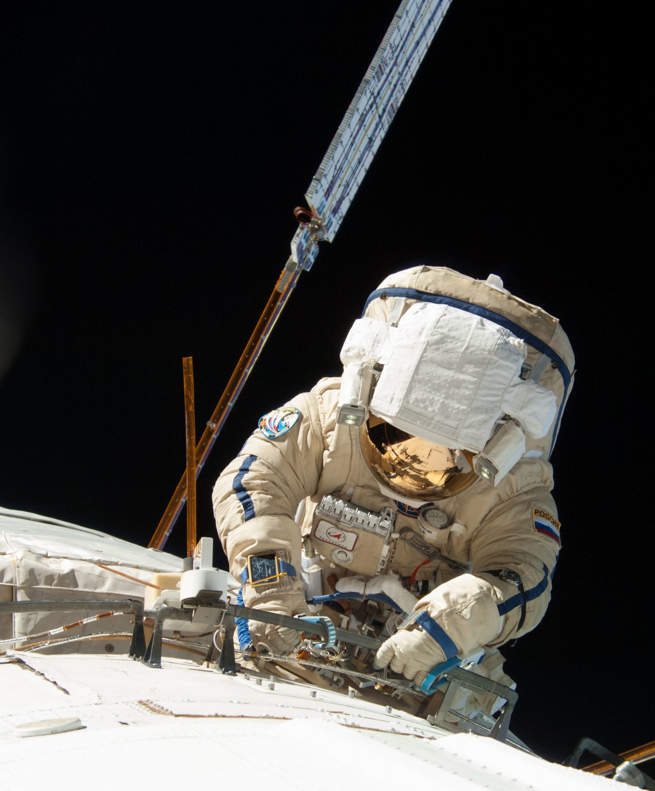

Slide 25
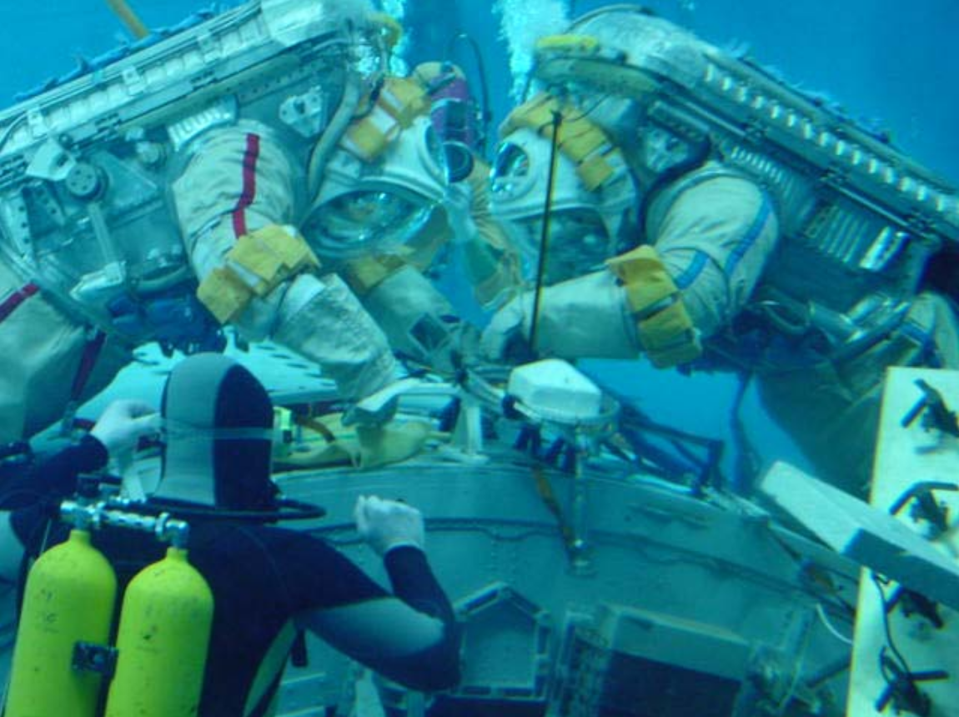

Slide 26
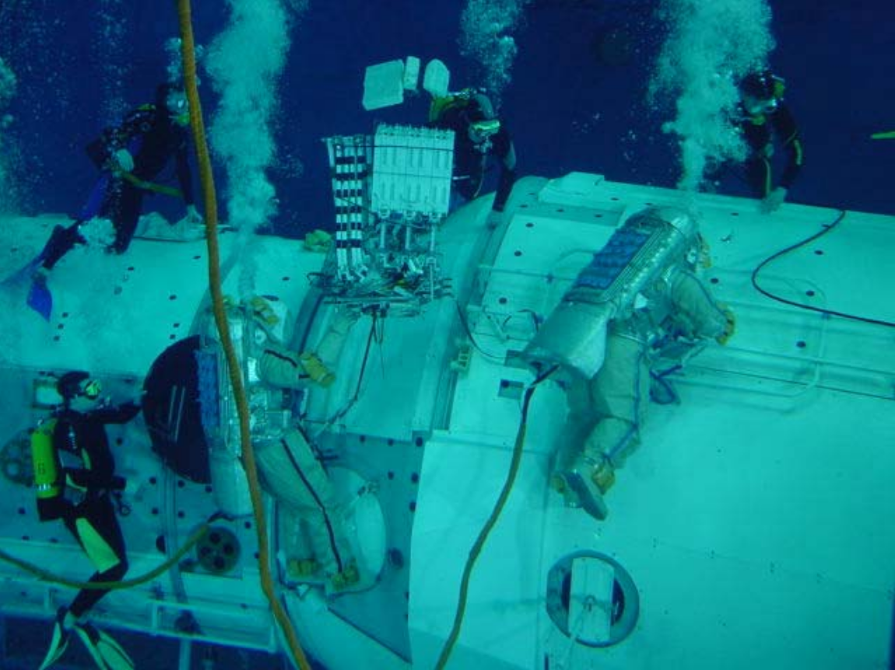

Slide 27
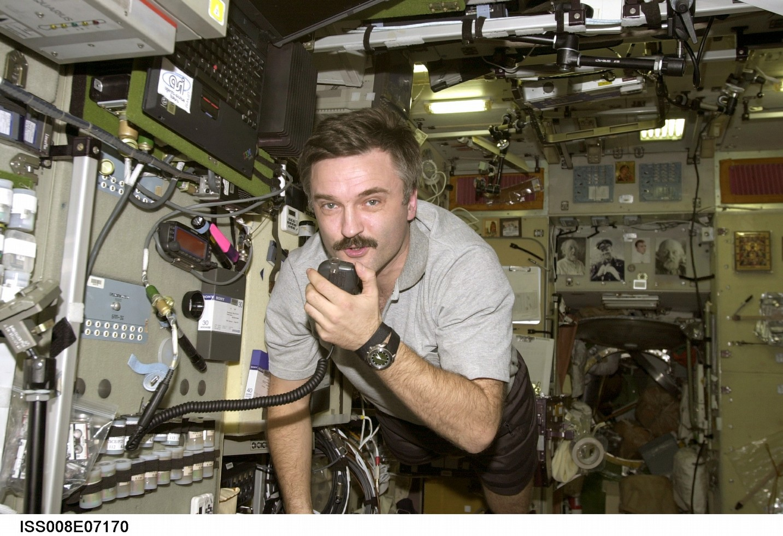

Slide 29
Antena Double Cross

Slide 30
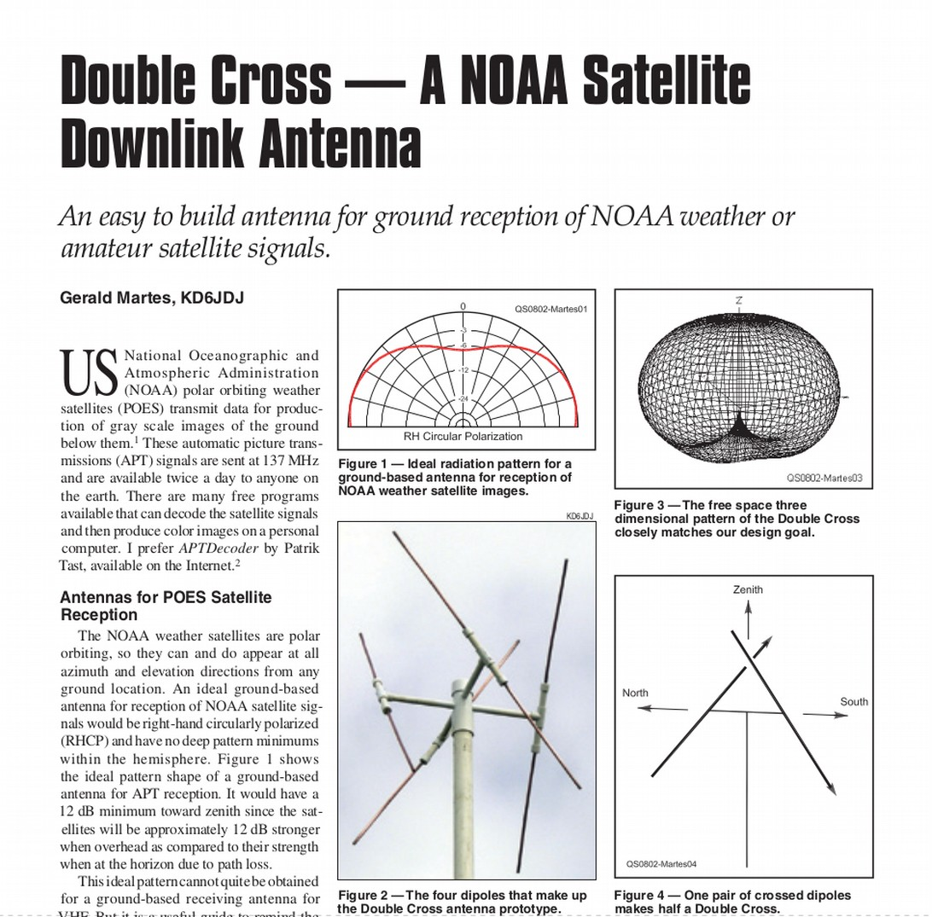

Slide 31
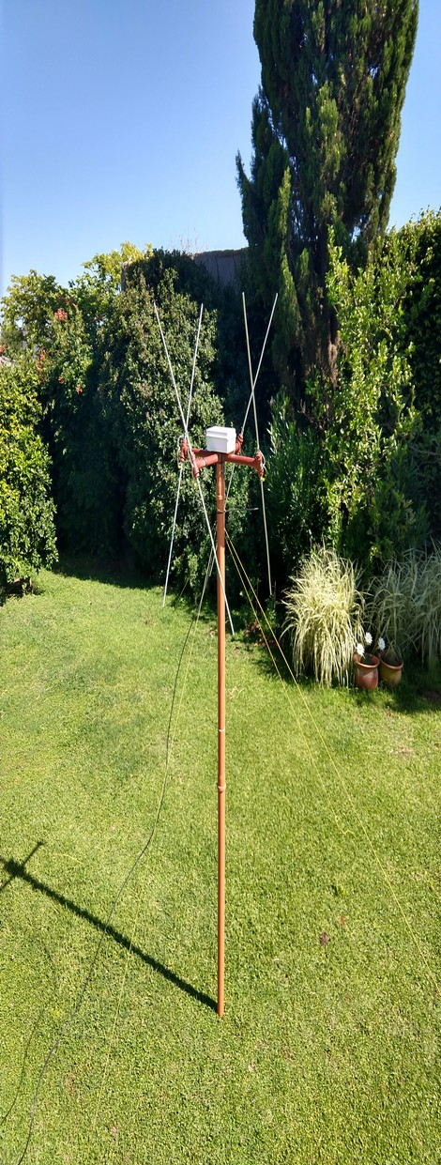
Double Cross
Dipolos de λ/2
Separados λ/4
Inclinados 30°
Desfase de 90°

Slide 32
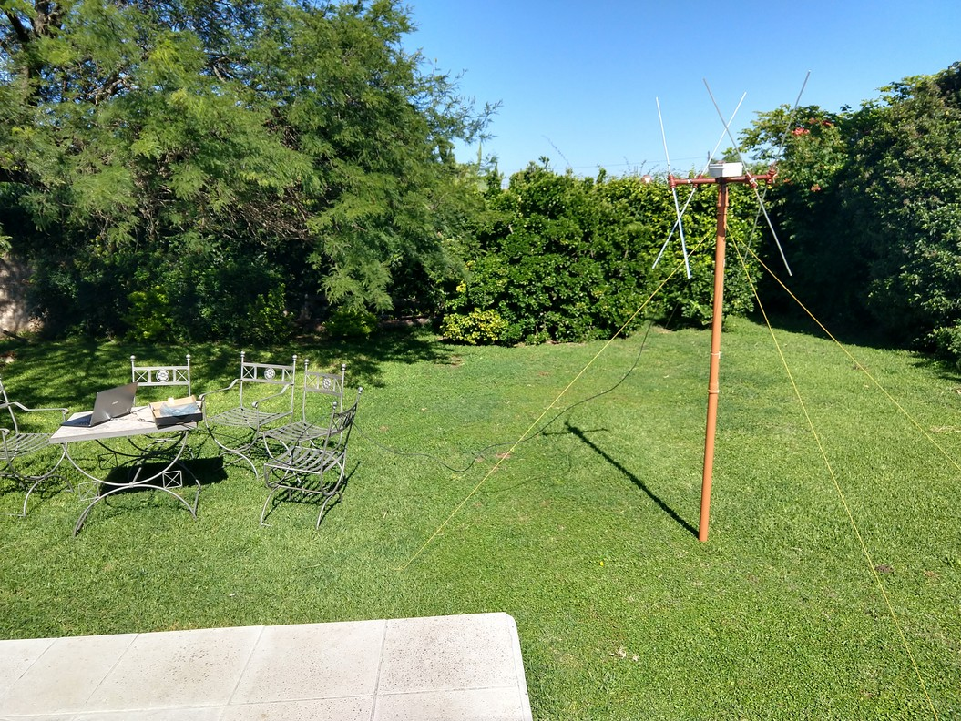

Slide 33
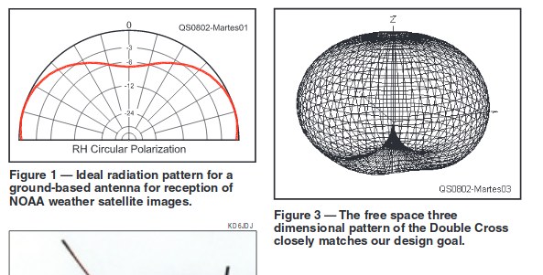
Double Cross

Slide 34
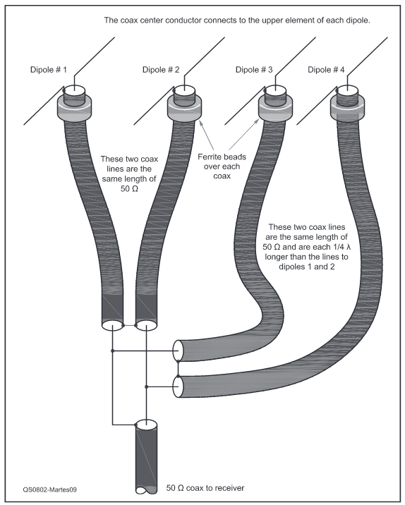
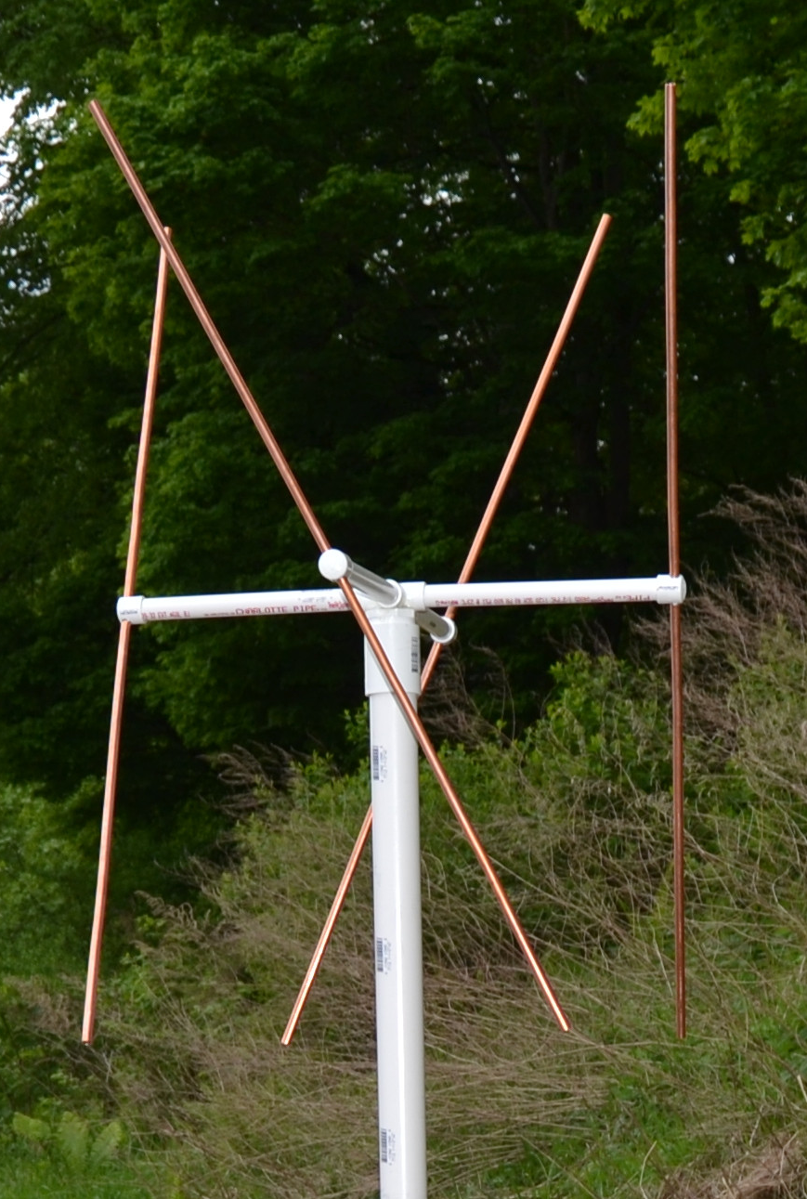
0
10
0
10
5
5
5
5
0°
180°
2
3
4
1
270°
0
10
90°

Slide 35
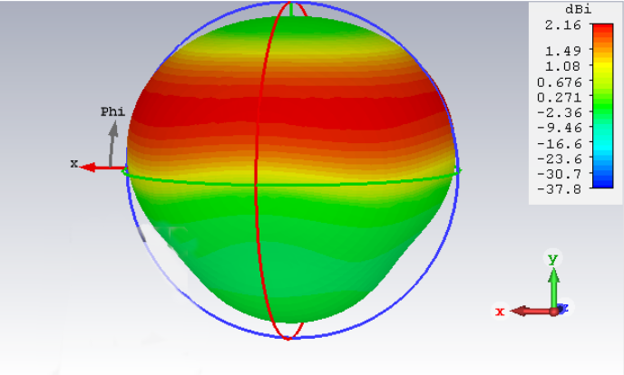
Double Cross

Slide 36
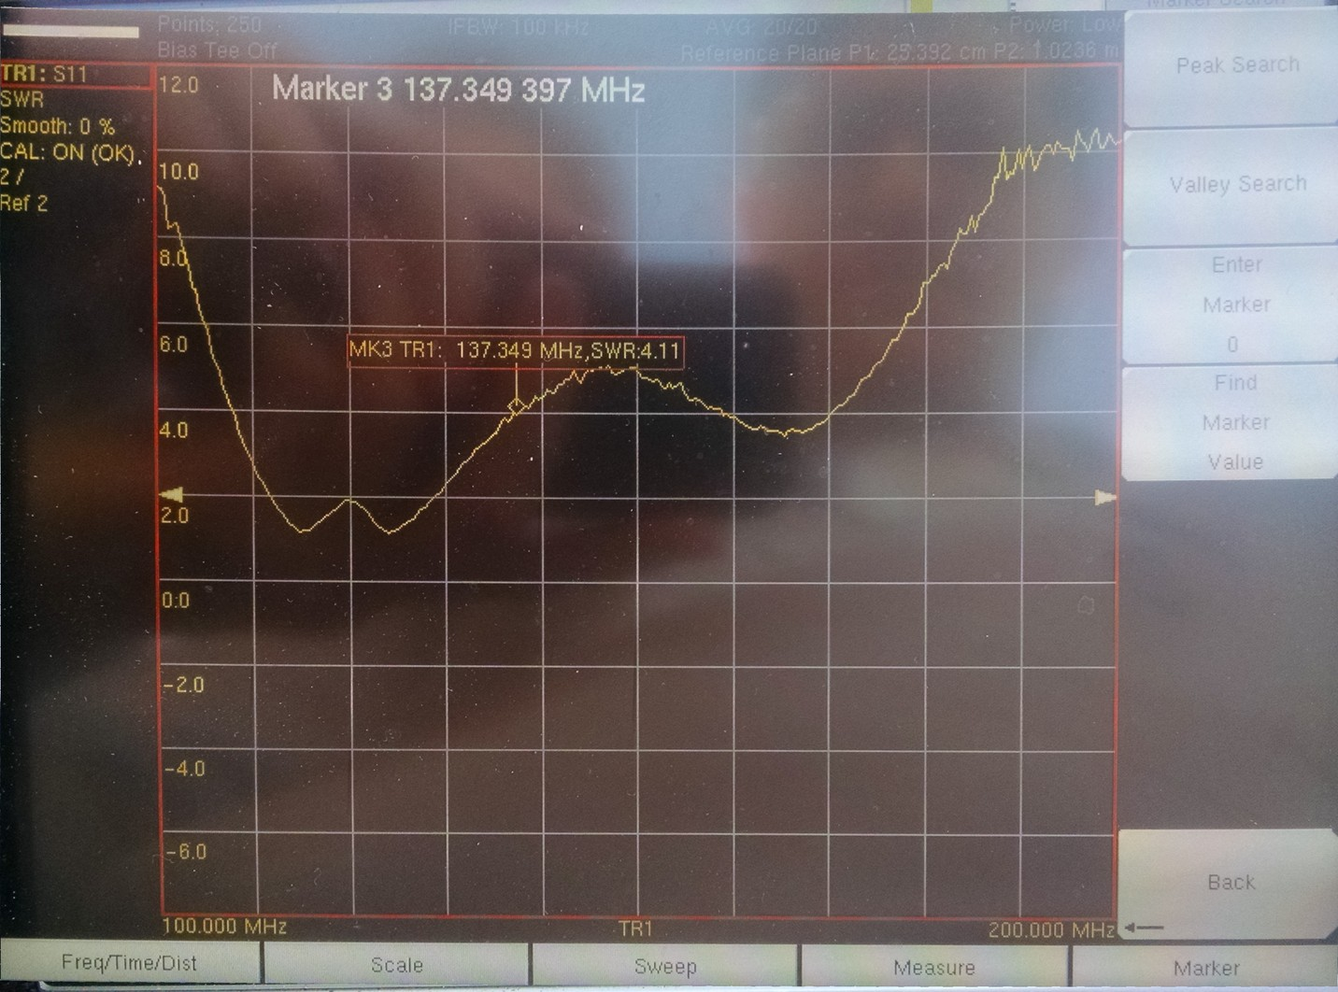

Slide 37
Recepción

Slide 38
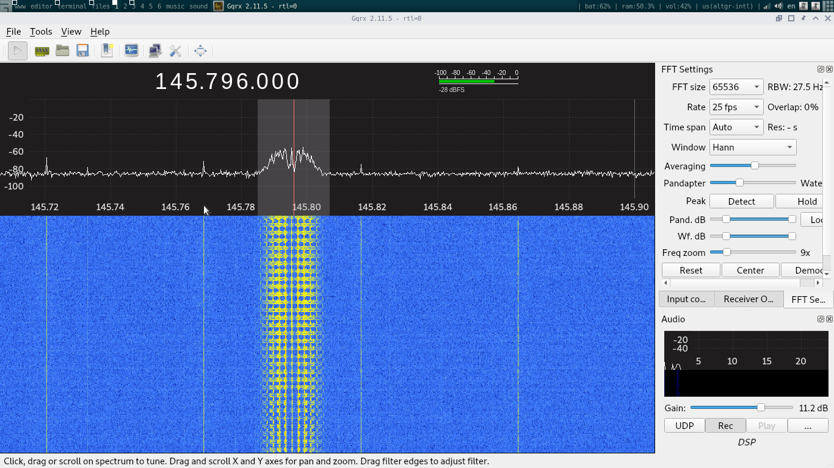
Recepción ISS (GQRX)

Slide 39
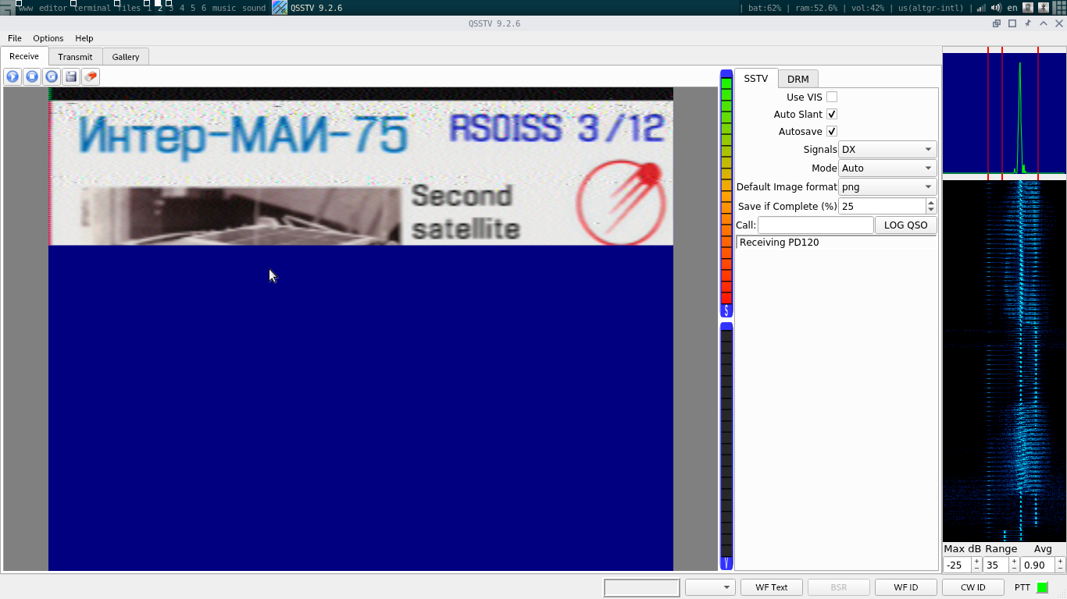
Recepción ISS (QSSTV)

Slide 40
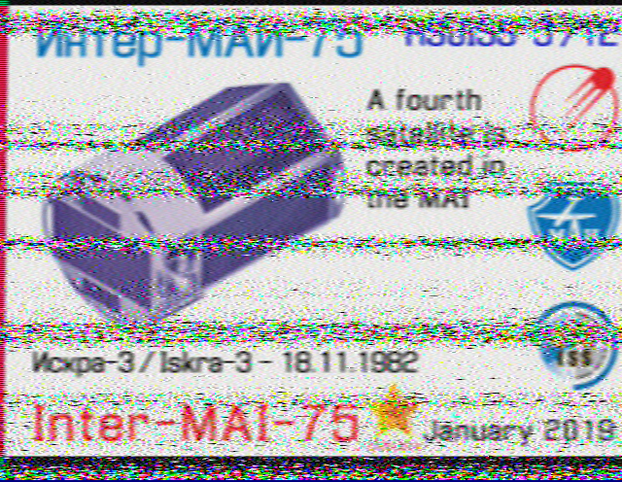
Recepción ISS (QSSTV)

Slide 41
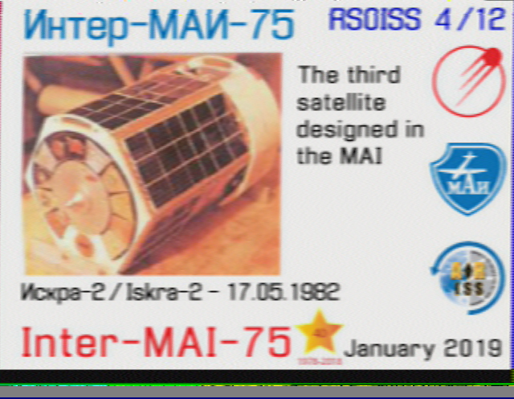
Recepción ISS (QSSTV)

Slide 42
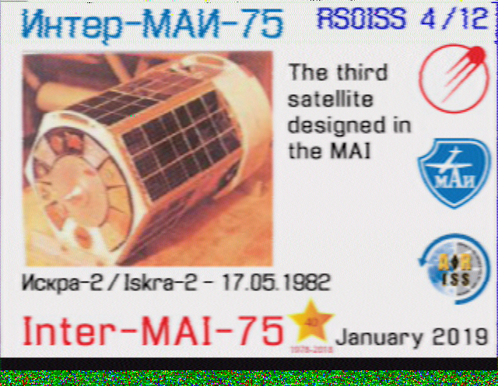
Recepción ISS (propia)

Slide 43
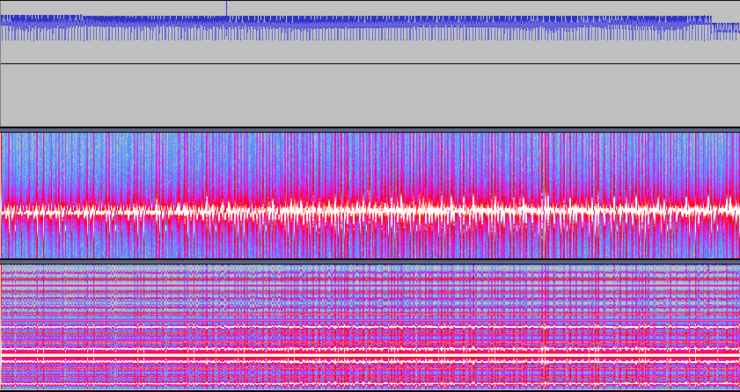
Modulación

Slide 44
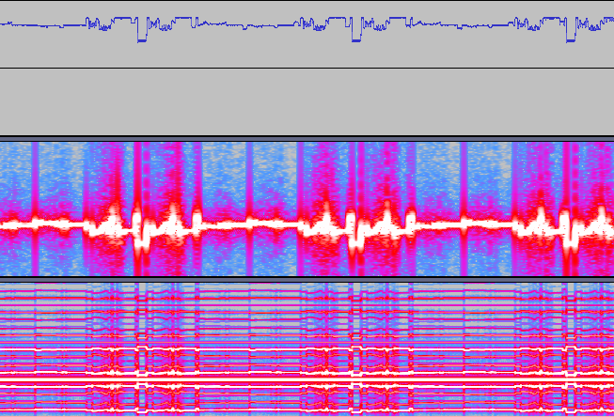

Slide 45
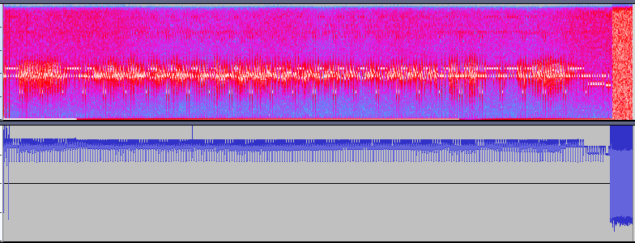
Demodulación

Slide 46
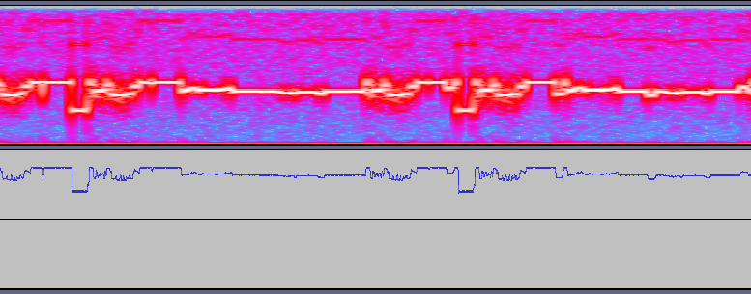
Demodulación

Slide 47
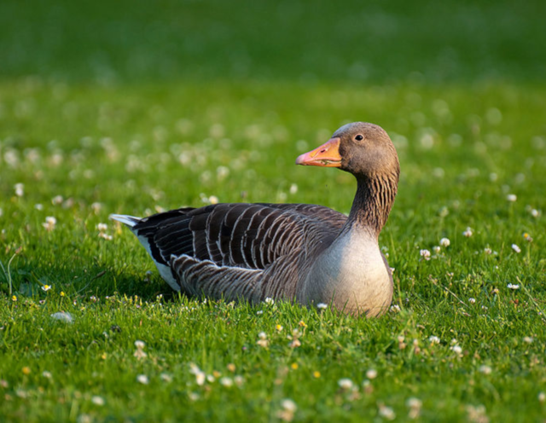

Slide 48


Slide 49
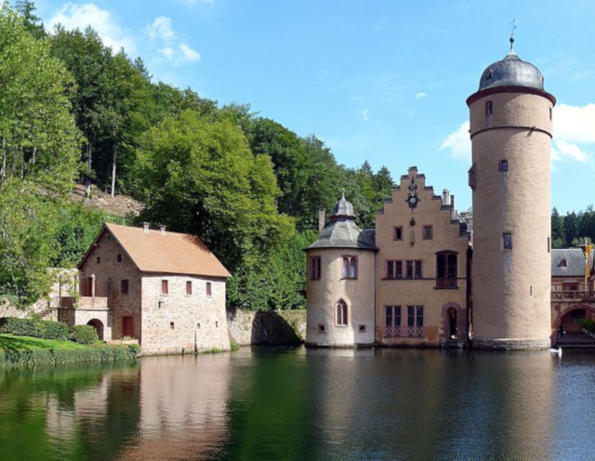

Slide 50


